Slide 1
文献梳理与问题提出
方法和理论基础
文献调研
超参数优化 HPO
RL (Q-Learning)
LLM Agent
HPO 配置智能体
思维链
初始配置生成 Agent
增量配置修订 Agent
检索增强生成
检索增强生成 RAG
思维链 CoT
In-Context Learning
Case-Based Reasoning
上下文学习
诊断驱动的 RL 决策器
Q-Learning
HPO 轨迹诊断分析
RL 干预控制器
ε-greedy 搜索
fANOVA
LPI
局部参数重要性
Q-Learning
Reward Shaping
超参数优化 HPO
实验研究
实验设计
对比实验
评估指标
对比实验
案例分析
归一化遗憾
达标试验次数
消融实验
消融实验
总结与展望

Slide 2


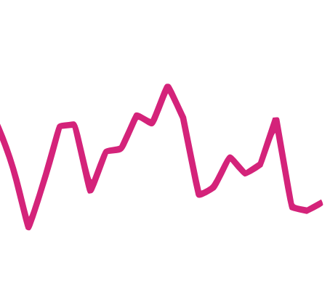











根因分析模型
根因分析增强异常检测
模型评估
异常检测
数据集
输入层
隐藏层
输出层
precision
recall
时间序列输入
动态阈值
F1-score
多任务学习
迁移学习
编 码
解 码
根因分析
数据集
隐藏层向量
误差
异常
根因分析模型
微调模型
根因向量
逐元素相乘
特征融合

Slide 3
根因分析模型
异常检测
数据集
多任务学习
迁移学习
根因分析
数据集
根因分析模型
微调模型
根因向量

Slide 4



根因分析增强异常检测
模型评估
输入层
隐藏层
输出层
precision
recall
时间序列输入
动态阈值
F1-score
编 码
解 码
微调模型
根因向量
隐藏层向量
误差
异常
逐元素相乘
特征融合

Slide 5
文献梳理与问题提出
方法和理论基础
文献调研
深度神经网络
时间序列异常检测
根因分析
模型预训练与迁移学习
根因分析 - 模型预训练
迁移学习
模型训练
因果发现
编码器
适配器
参数微调
迁移学习
根因分析增强的时间序列异常检测
通道注意力机制
输入层 - 特征重标定
隐藏层 - 特征融合
输出层 - 动态决策
通道注意力机制
隐空间拼接
自动调整阈值
特征融合
先验信息注入
模型训练
实验研究
实验设计
对比实验
评估指标
对比实验
Recall
Precision
F1-score
消融实验
消融实验
总结与展望

Slide 6
微服务系统场景
电商应用 OB
商品交易系统 SS
火车票预订系统 TT
异常类型
计算资源异常
网络异常
代码级异常
数据模态
时间序列 Metrics
日志 Logs
调用链 Traces

Slide 7






编码器
正常数据
解码器
K
K
解码器
最小化
重构误差
异常数据
编码器
根因得分
K

Slide 8



SS 输出系数矩阵
OB 输出系数矩阵
TT 输出系数矩阵
共享骨干网络
OB 输入映射层
TT 输入映射层
SS 输入映射层
电子商务应用
数据 OB
火车票预定系统
数据 TT
在线商品交易
数据 SS

Slide 9
输出系数矩阵
共享骨干网络
冻结
输入映射层

Slide 10



残差连接
可训练
共享骨干网络
冻结

Slide 11




联网搜索
System Prompt
（CoT）
领域知识
任务描述
超参元数据
上下文
LLM Agent
配置JSON
SQLite RAG
Agent Memory
Validator
联网搜索
sys prompt
思维链
CoT
识别超参
构造空间
选优化器
定预算
定评估
领域知识
ML 任务
超参元数据
上下文
HPO 配置
RAG
Agent Memory

Slide 12
sys prompt
当前 HPO 配置
思维链
CoT
解读证据
定位对象
保守执行
诊断结果
RL Action
上下文
HPO 配置
RAG
Agent Memory

Slide 13

优化结果分析
目前最佳
停滞检测
边际收益
超参轨迹
预处理
搜索空间分析
超参重要性
边界聚集
优良区域
资源预算分析
剩余预算.
单位预算边际收益

Slide 14

规则引擎 (Q相同)
提供先验信息
状态离散化
RL Action
…
下一轮 HPO
εgreedy 搜索
Q (State, Action)
计算 reward 更新 Q 表

Slide 15







哈达玛乘积
判断异常
哈达玛乘积
修正阈值
全连接网络
拼接
p
h
阈值
POT
根因得分
根因得分
根因得分
异常得分
修正异常得分
多元时序数据

